Slide 1
ODBORNÁ PRAXE
V PRŮBĚHU STUDIA FYZIOTERAPIE
Na Fakultě sportovních studií

Slide 2
Kontakty
Mgr. Robert Vysoký, PhD.
Garant oboru Fyzioterapie
Garant odborných praxí fyzioterapie
Email: vysoky@fsps.muni.cz
Kancelář: KPZ – E34/217
Konzultační hodiny: pondělí (12:30-13:30 – po předchozí domluvě)
Mgr. Pavlína Bazalová
administrativní pracovník a koordinátor praktické výuky Fyzioterapie
Email: pavlina.bazalova@fsps.muni.cz
Kancelář: KPZ – E34/221
Konzultační hodiny: pondělí, středa(po předchozí domluvě)

Slide 3
Základní přehled
Název praxe | Období | Počet týdnů | Rozsah – hodiny | Typ zařízení
Odborná praxe 1 | 1. R – jaro | 4 | 160 | Nemocniční zařízení
Odborná praxe 2 | 2.R – podzim | 3 | 120 | Lázeňská zařízení
Odborná praxe 3 | 2. R – jaro | 4 | 160 | Rehabilitační ústavy a ústavy sociální péče
Odborná praxe 4 | 3. R – podzim | 3 | 120 | Ambulantní zařízení
1 týden z daného počtu je možné absolvovat ve sportovním klubu

Slide 4
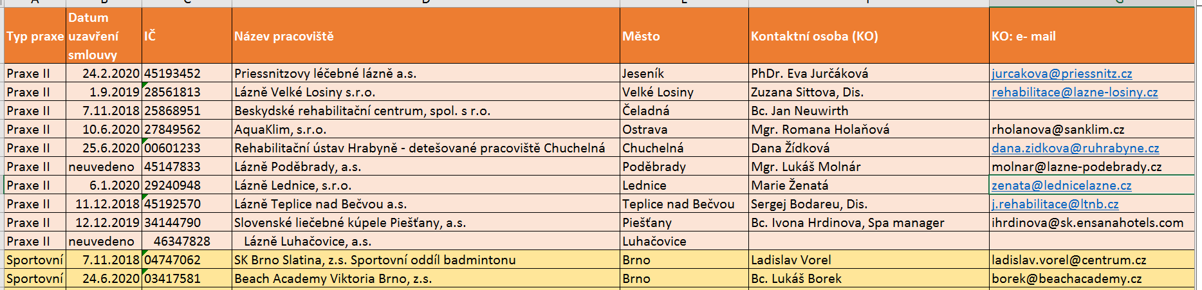
Před nástupem na praxi
Domluvení si termínu praxe
  Domluvení si termínu ve zdravotnickém zařízení / sportovním klubu
  Primárně zařízení ze Seznamu Poskytovatelů (IS -> studijní materiály)
  Při domluvě předložit na pracovišti Harmonogram odborné praxe
  1 týden před zahájením dalšího semestru – ukončená praxe

Slide 5
Před nástupem na praxi
2. Vyplnění termínu a místa praxe do ISu
V ISu otevřu agendu Praxe (jedna z dlaždic na hlavní straně)
Kliknu na „Vložit vlastní praxi“
Vyplním formulář: viz obrázek
Výběr předmětu: Předmětové praxe -> Fakulta sportovních studií -> dané období (Jaro 2023) -> daný předmět (např. b4814 Odborná praxe 1)
Vykonávání praxe: Vyplnit všechny položky (od, do, adresa vykonávání praxe, časová náročnost). U časové náročnosti vepisujete časový rozsah, tj, absolvuji zde 3 týdny -> 120 hodin, pouze jeden týden -> 40 hodin atd.)
Uložit.

Slide 6
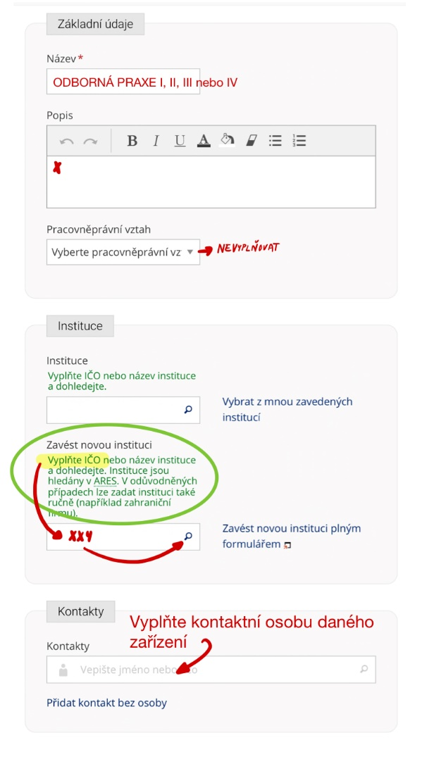
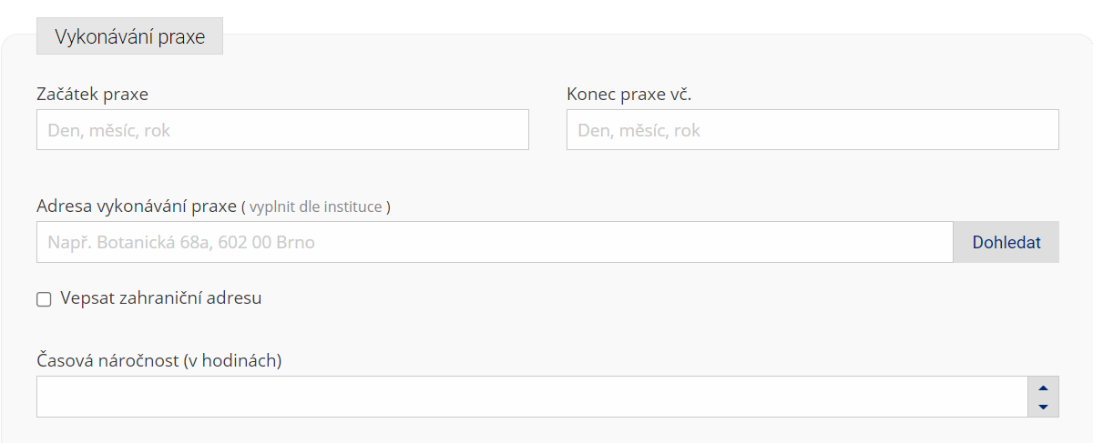
Zadávání do ISu

Slide 7
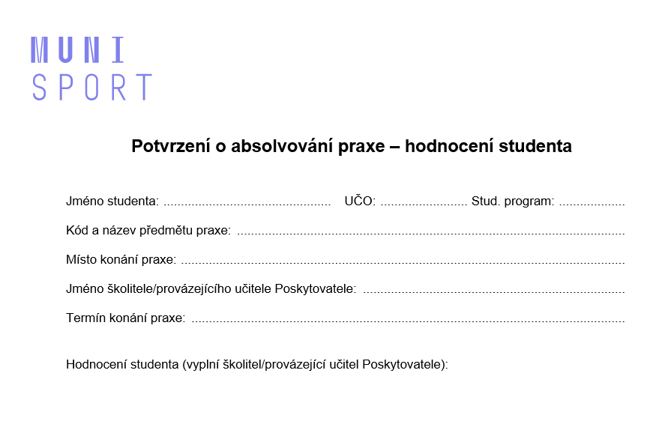
Souhlas s umístěním studenta na praxi
Najdete: IS -> studijní materiály IS -> Praxe -> Sada úkolů
Potvrzení o absolvování praxe

Slide 8
Zápočet
100% účast na praxích
Přihlášení na termín zápočtu v ISu
Odevzdání vyplněných a potvrzených dokumentů (IS -> sada úkolů)
  Souhlas s umístěním studenta na praxi
  Potvrzení o absolvování praxe
Kazuistika

Slide 9
Kazuistika
Formuláře: lůžkové oddělení, ambulantní praxe
(studijní materiály nebo sdílená složka)
V průběhu praxe vypracujete kazuistiku.
Kazuistika bude následně prezentována v dalším semestru v předmětu: Kineziologie, algeziologie a odvozené techniky diagnostiky a terapie.
OP 1 → Kineziologie 3 (3. semestr)
OP 2 → Kineziologie 4 (4. semestr)
OP 3 → Kineziologie 5 (5. semestr)
OP 4 → Kineziologie 6 (6. semestr)

Slide 10
Důležitá data a informace - Jaro 2023
Do 30.4. 2023 – zadat datum a termín praxe do ISu
1 týden před začátkem dalšího semestru mít absolvovanou veškerou praxi (do 10.9. 2023)
Po absolvování:
  Přihlásit se na termín zápočtu v ISu
  Do ISu nahrát vyplněné a potvrzené dokumenty (Souhlas a Potvrzení)

Slide 11
Děkuji za pozornost :)

